Slide 1
计量地理学上机
实验六
主成分分析

Slide 2
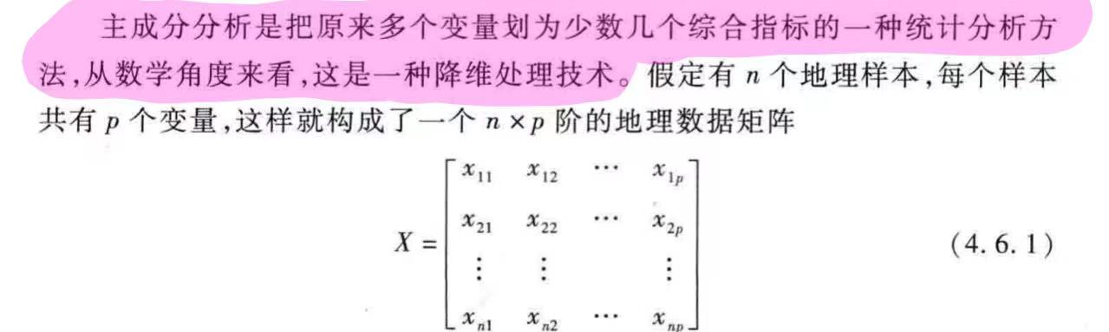
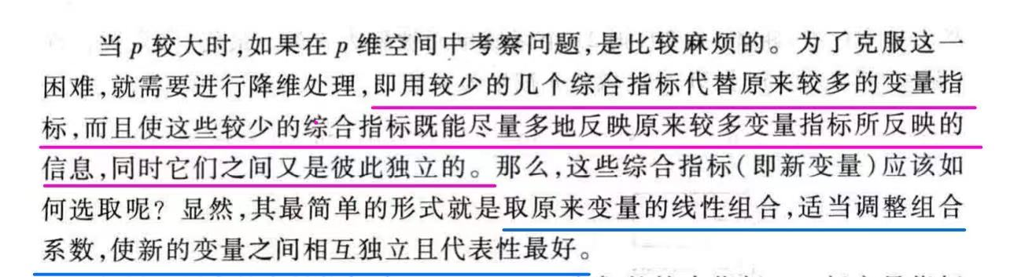
一、主成分分析
1.1 概念

Slide 3
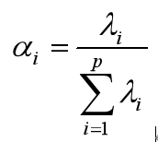
一、主成分分析
1.2 步骤
SPSS中不能直接进行主成分分析，需要进行【因子分析】和【计算得分】
因子分析
判断原有的若干变量是否适合因子分析（KMO和巴特利特球形度检验）
构造因子变量（判断公因子合格）
利用旋转使因子变量具有可解释性
计算【因子得分】
计算得分
【主成分得分】
=【因子得分】*【方差(特征值)的平方根】
【综合评价】：
计算权重w1、w2：
代入旋转之前的方差贡献率或者特征根

Slide 4
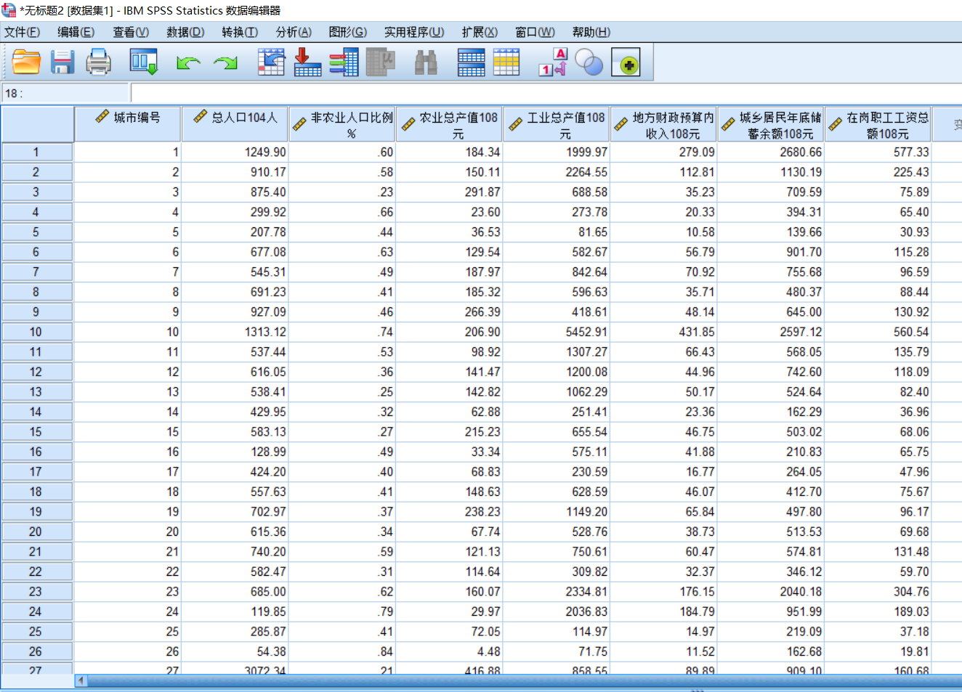
二、 基于SPSS的主成分分析
研究问题：对35个城市7项经济指标进行主成分分析，并分析其综合实力

Slide 5
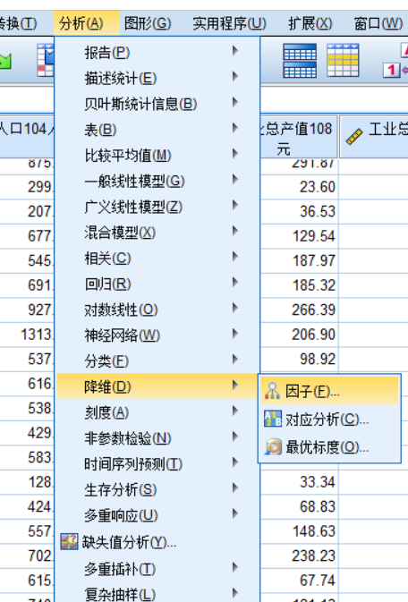
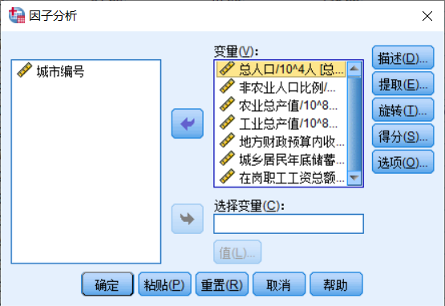
二、 基于SPSS的主成分分析
（2.1）因子分析（SPSS本身不提供主成分分析功能）

Slide 6
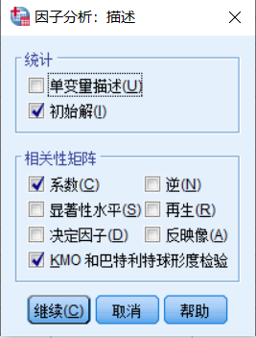
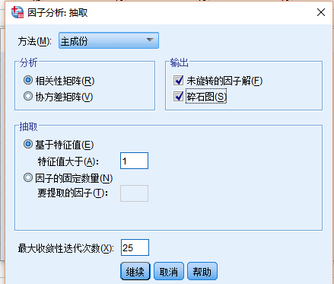
二、 基于SPSS的主成分分析
（2.1）因子分析

Slide 7
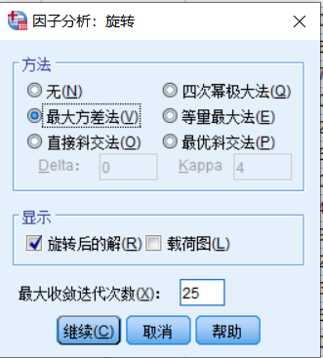
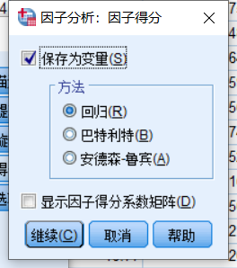
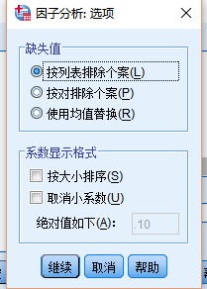
二、 基于SPSS的主成分分析
（2.1）因子分析
最大方差法 ：一种正交旋转方法，它使得对每个因子有高负载的变量的数目达到最小。该方法简化了因子的解释。
PS：当我们提取的主成分不止一个时，使用主成分旋转会使各主成分所代表的实际意义更容易被解释。正交旋转可以使选择的成分保持不相关，斜交旋转使选择的成分保持相关。

Slide 8
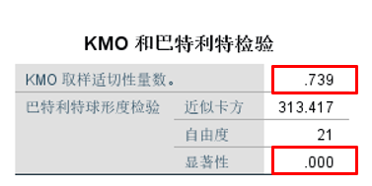
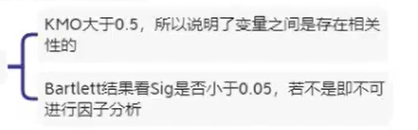
二、 基于SPSS的主成分分析
（2.2）结果分析
a. 判断原变量是否适合因子分析
KMO（Kaiser-Meyer-Olkin)检验统计量是用于比较变量间简单相关系数和偏相关系数的指标。
【判断标准】
【描述】：KMO检验系数 0.5，说明 ，
P值 0.05，说明 。

Slide 9
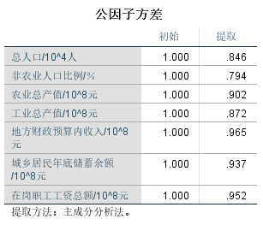
二、 基于SPSS的主成分分析
（2.2）结果分析
b. 判断公因子是否可以很好地反映原始变量的主要信息
公因子方差：表示原始信息能被提取的公因子所表示的程度（变量共同度）。【判断标准】：变量共同度 >0.5
【描述】：变量共同度 >/< 0.5，表示 。

Slide 10
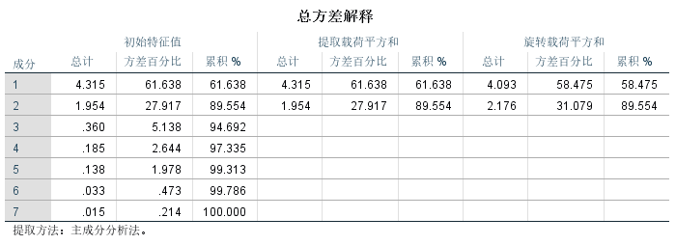
二、 基于SPSS的主成分分析
（2.2）结果分析 c. 选取主成分
【初始特征值描述】：按照特征值大于1的原则，第 主成分的初始特征值为 。从第 成分开始，其初始特征值均小于1。因此，选择 个主成分可以得到 %的累计贡献率，即表示 个主成分可以解释 %的总方差。
【因子旋转后的累计方差】没有改变，也就是没有影响原始变量的共同度，却重新分配了各个因子的方差贡献，使得因子更易于解释。

Slide 11
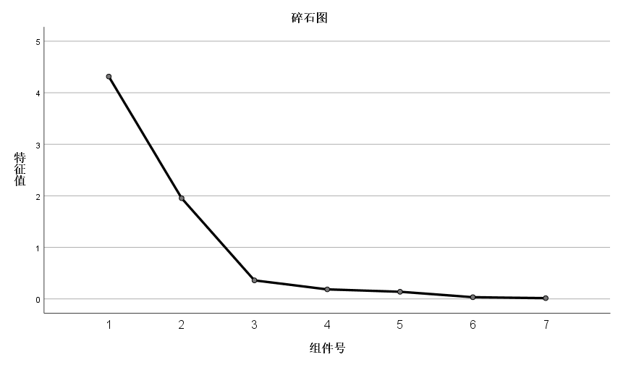
二、 基于SPSS的主成分分析
（2.2）结果分析c（补充）
【描述】：从碎石图中可以看出，从第 个组件开始，特征值就处于一个较低的水平。因此选择 个主成分是科学的。

Slide 12
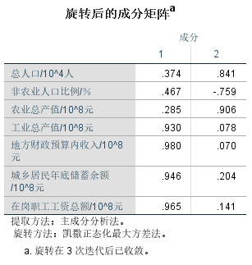
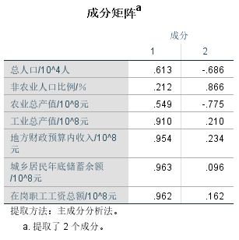
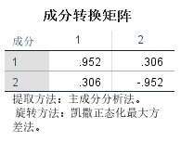
二、 基于SPSS的主成分分析
（2.2）结果分析 d. 分析主成分包含的主要信息
【正交旋转变换】：原始的因子载荷矩阵（成分矩阵）* 成分转换矩阵
意义：正交旋转使选择的成分保持不相关，使各成分所代表的实际意义更容易被解释

Slide 13
二、 基于SPSS的主成分分析
（2.2）结果分析 d. 分析主成分包含的主要信息
【描述】根据0.5原则，从主成分载荷表可以看出：①第一主成分Z1与 呈现出较强的正相关，因此可以认为第一主成分代表2014年 经济；②第二主成分Z2与 呈现较强的负相关，与 呈现较强的正相关，因此可以认为第二主成分代表 2014 年 经济。

Slide 14
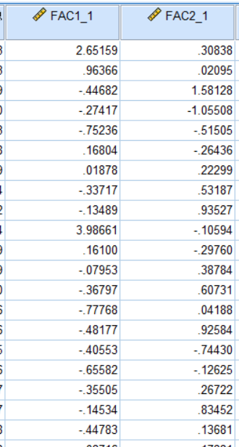
二、 基于SPSS的主成分分析
（2.2）结果分析——因子得分
得到因子1、因子2得分
主成分1、主成分2的得分还需后续计算

Slide 15
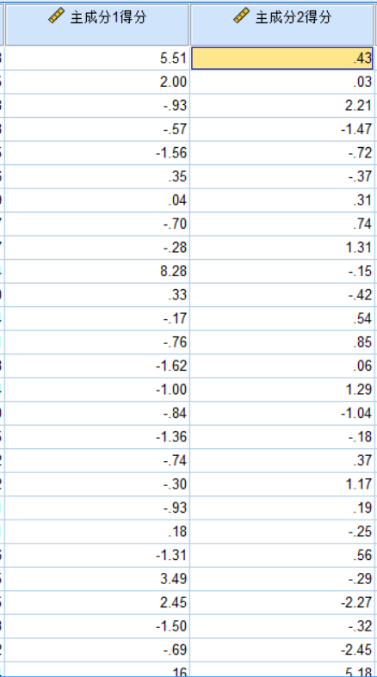
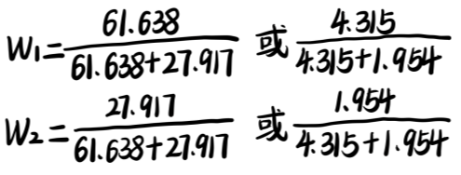
二、 基于SPSS的主成分分析
（2.2）计算得分 a. 主成分得分
【综合评价】（综合得分及排序）：
【计算权重的2种方法】：
①通过旋转之前方差贡献率；②通过特征根
权重公式如下：
·在案例中具体得计算如下：

Slide 16
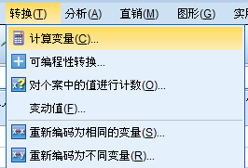
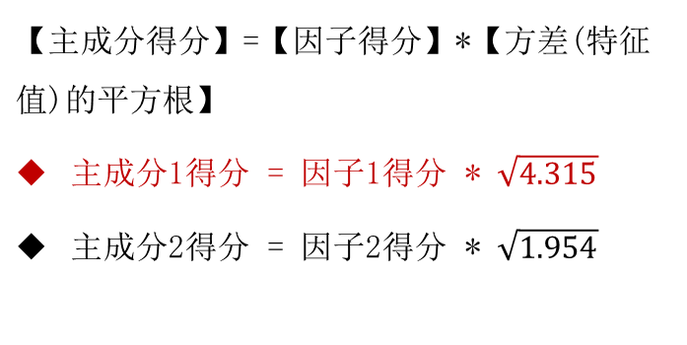
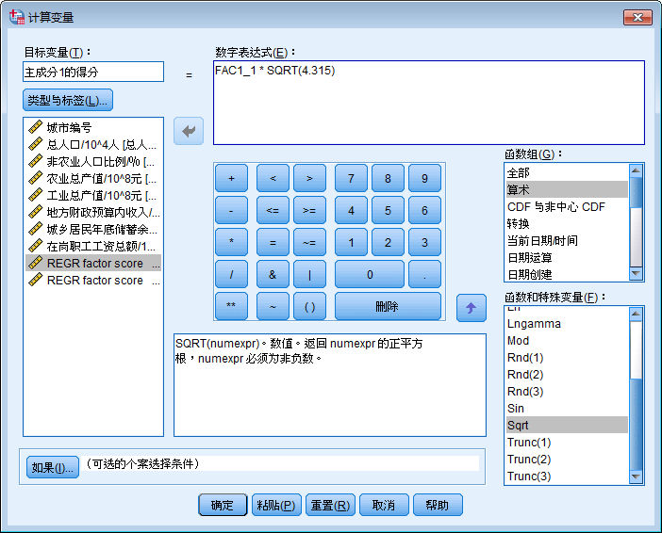
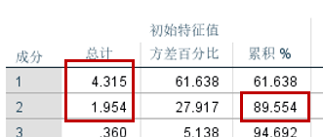
二、 基于SPSS的主成分分析
（2.2）计算得分 a. 主成分得分
Notes:
总方差解释表——初始特征值——总计

Slide 17
二、 基于SPSS的主成分分析
（2.2）计算得分 b. 计算综合评价（综合得分及排序）
【提示】：计算变量过程需截图体现在报告中

Slide 18
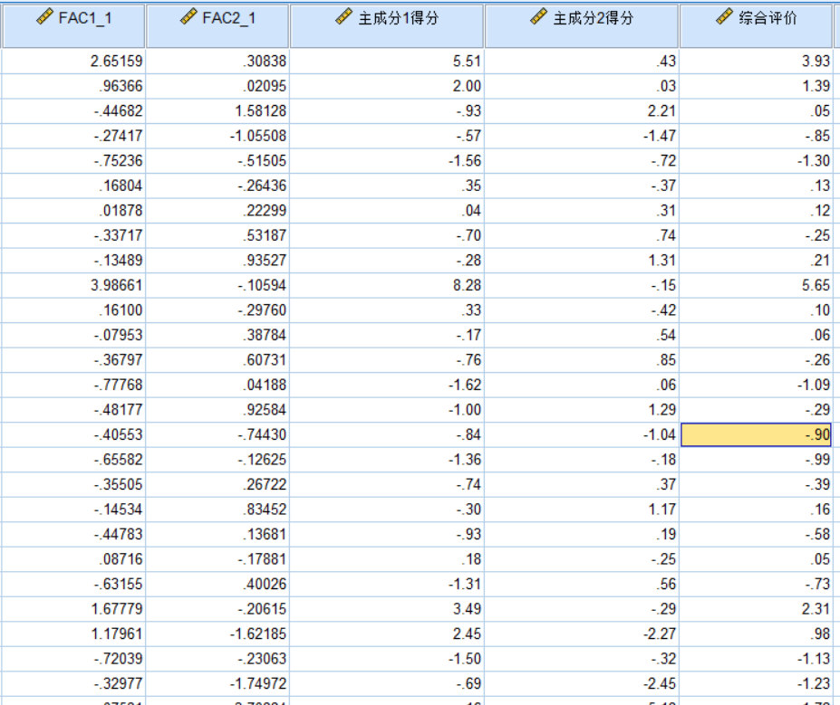
二、 基于SPSS的主成分分析
（2.2）计算得分 b. 计算综合评价（综合得分及排序）
将【城市编号】和【综合评价】两列数据导入EXCEL中，根据综合评价值得到各个城市的综合实力排名，参入sheet2<城市综合排名>中，得到综合实力排名前五、后五的城市，加以文字描述

Slide 19
实验六报告要求
清晰的过程截图+文字描述

